Slide 1


Bài tập rèn luyện
Quản lý Sách

Slide 2
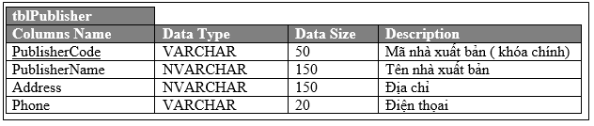
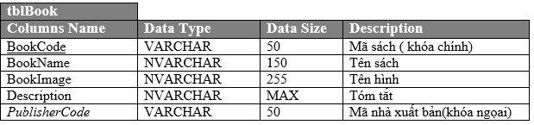
Nội dung
Cho cơ sở dữ liệu SQL Server (dbLibraries) được mô tả như bên dưới, sinh viên hãy thiết kế và tạo mối quan hệ giữa các bảng dữ liệu theo đúng như yêu cầu (1đ).
-Bảng tblPublisher Dùng để lưu danh sách các nhà xuất bản, khóa chính là PublisherCode, Một nhà xuất bản sẽ có một hoặc nhiều đầu sách.
Bảng tblBook dùng để lưu danh sách các đầu sách, khóa chính là BookCode, khóa ngoại là PublisherCode, Khóa ngoại này sẽ tham chiếu tới cột PublisherCode ở trong bảng tblPublisher

Slide 3
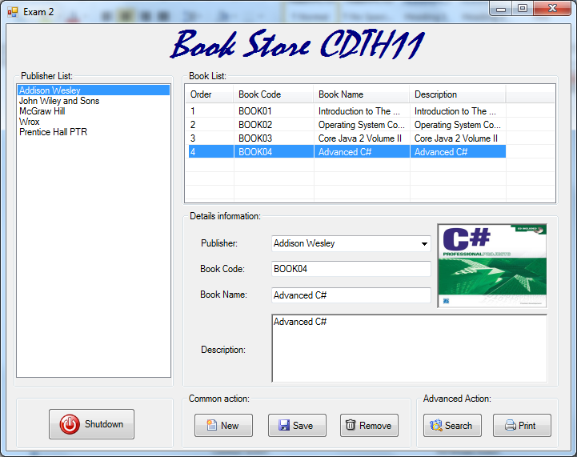
Nội dung
Mặc định khi chạy chương trình lên thì giao diện chính của chương trình sẽ như hình bên dưới:

Slide 4
Nội dung
Chương trình sẽ load toàn bộ danh sách nhà xuất bản lên Listbox. Khi người sử dụng click chọn nhà xuất bản thì toàn bộ đầu sách của nhà xuất bản này sẽ được hiển thị lên Listview(3đ).
Viết sự kiện cho Listview: Khi chọn từng đầu sách trong Listview, chương trình sẽ hiển thị thông tin chi tiết từng đầu sách bao gồm cả hình ảnh (1đ).
Viết sự kiện cho các nút lệnh: New, Save, Remove, Shutdown (3đ):
New: Chương trình phải xóa trắng các textbox và focus tới Book Code.
Save: Nếu Book Code đã tồn tại thì chương trình tự động cập nhật thông tin, nếu chưa tồn tại thì chương trình tự động thêm mới. Doubleclick vào hình ảnh để thay đổi hình ảnh (dùng OpenFileDialog).
Remove: Chương trình sẽ xóa Book đang chọn.
Shutdown: Hiển thị messagebox hỏi người sử dụng có muốn thoát hay không, nếu chọn thoát thì tắt chương trình.
Chú ý: Mọi thao tác làm thay đổi cơ sở dữ liệu đều phải cập nhật lại giao diện.

Slide 5
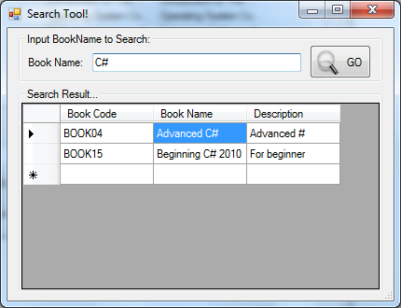
Nội dung
4) Viết sự kiện cho các nút lệnh: Search, Print (2đ):
Search: Khi người sử dụng chọn nút Search, chương trình sẽ hiển thị giao diện bên dưới để cho phép người sử dụng nhập tên Book vào, nhấn nút GO để hiển thị kết quả tìm kiếm vào DataGridview:
b) Print: Khi chọn chức năng này, chương trình sẽ in toàn bộ danh sách các đầu sách (Chú ý dùng Crystal Report).

Slide 6


Hey! Coding is easy!
END

